Slide 1
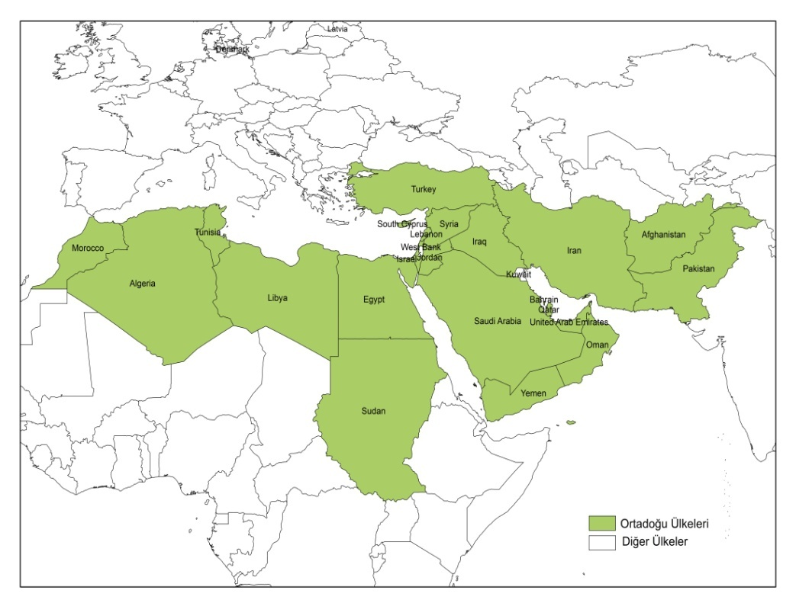
Ankara Üniversitesi
Dil ve Tarih-Coğrafya Fakültesi
Coğrafya Bölümü
COG 450 ORTA DOĞU
Doç. Dr. Mutlu YILMAZ

Slide 2
Ortadoğu’da Su Sorunu
Dünyada kişi başına düşen su miktarı su zengini olarak değerlendirilen ülkelerde 8000-10000 m3 civarındadır.
Su sıkıntısıyla karşı karşıya olan ülkelerde kişi başına düşen su miktarı 1000-2000 m3 arasıdır. Bu rakamın 1000 m3’ün altına düştüğü ülkeler su kaynakları bakımından kıt ülkeler sınıfında yer alır.
Orta doğuda yer alan bir çok ülkede bölgede bulunan az sayıdaki su miktarından dolayı sıkıntı yaşamaktadır.

Slide 3
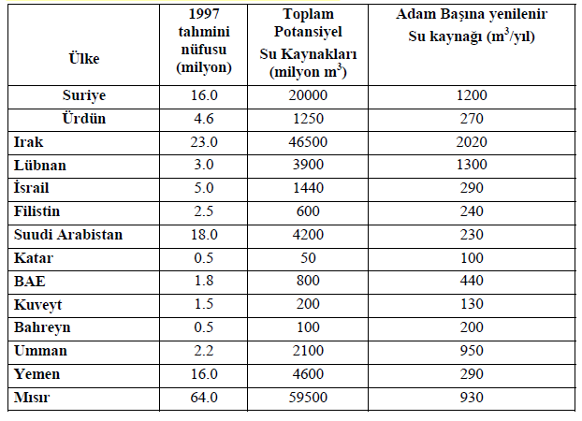
Ortadoğu’da 14 ülkeden pek çoğu bu sınıftadır.

Slide 4
Bölgeyi yaşanabilir kılan temel su kaynakları olan nehirler kuzeyde Fırat ve Dicle, onların güneybatısında Ürdün, Litani, Asi, daha güneybatıda ise Nil’dir.
Bölgedeki su kaynakları sabit yani yeni bir kaynak olmadığı için zaten su bakımından sıkıntı çekilen bölgede kaynakların paylaşımı konusunda daha büyük sıkıntılar oluşturmaktadır.
Buna ek olarak nüfus artış hızının yüksekliğinden dolayı da suya olan talep her geçen gün artmaktadır.

Slide 5
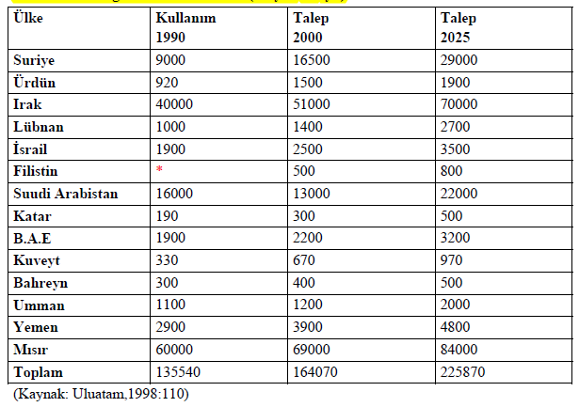

Slide 6
Nüfus artışı dışında su kıtlığı yaratan bir diğer sorun Suriye, Ürdün, Irak, Mısır, Arabistan’ın tarım ağırlıklı ülkeler olmaları da bir etkendir.
Dolayısıyla bu bölgede su her geçen gün petrolden daha fazla önemli hale gelmesi ileride su savaşlarının ortaya çıkmasına neden olabilir.

Slide 7
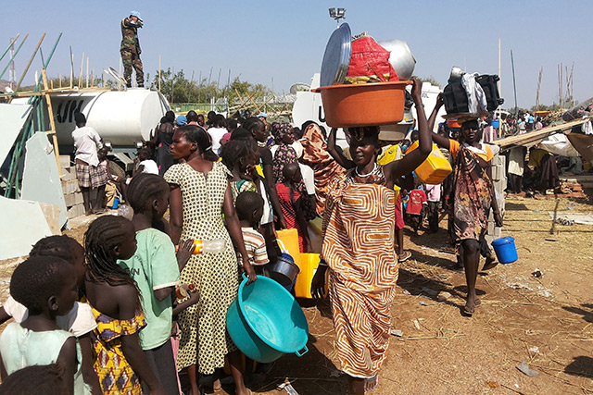
Sudan

Slide 8
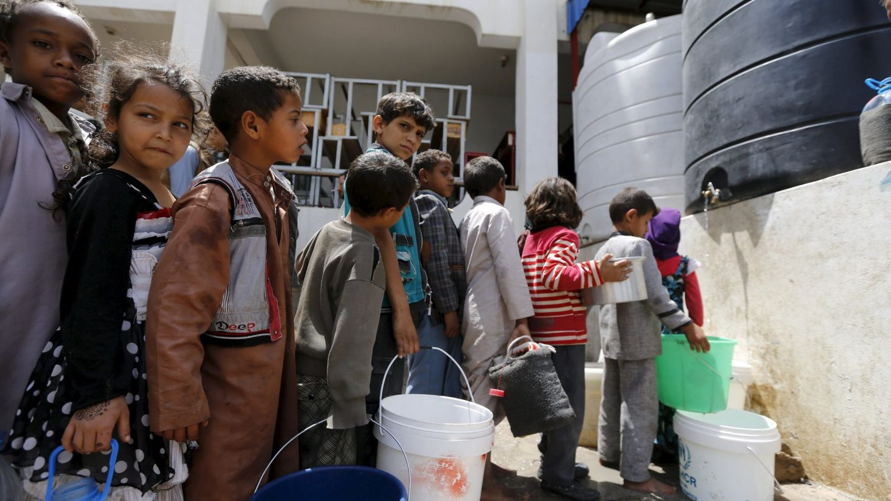
Yemen

Slide 9
Bu olası savaşların olmaması için uluslararası hukuk alanında sınır aşan suların kullanımına ilişkin yaklaşımlar:
1)Herman Yaklaşımı: Sınır aşan sularda ülkelerin kendi toprakları üzerinde kalan kısımlarda sınırsız kullanım hakkı vardır. Bu yaklaşımda uluslararası hukuk kuralları dikkate alınmaz.
2)Sınırlı Egemenlik Hakkı Yaklaşımı: Sınır içerisindeki sulardan yararlanma ve değişiklik yapma hakkı tanır. Ancak diğer ülkelere zarar vermemesi şartı ile bu hak tanınır. Ağırlıklı olarak bu görüş benimsenmektedir.

Slide 10
3)Ortak Havza Yaklaşımı: Havzayı paylaşan tüm ülkeler bu havzanın sahibidir.
4)Komşu Ülke Kaynaklarının Etkilenmemesi Yaklaşımı: Her devletten başka bir devletten akan suyu doğal akışını bozmadan kullanım hakkı vardır. Bu yüzden suyu kullanan bu devlet de suyu diğer sınır ülkeye aynı şekilde aktarmak zorundadır.

Slide 11
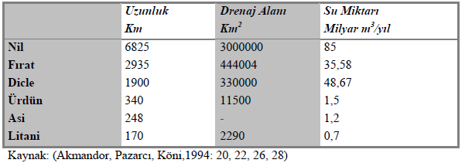
Bölgenin Su Kaynakları

Slide 12
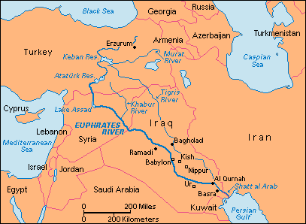
Fırat Nehri:
Fırat ırmağı Doğu Anadolu ve Toroslar kaynaklı Karasu ve Murat suyu tarafından doğurulmakta, daha sonra Anadolu’dan Peri suyu, Pülümür çayı, Eskiköprü çayı, Tohma çayı ve Munzur ile desteklenmektedir.
Suriye’den Fırat’a katılan Balik ve Habur ırmaklarının da Türkiye’den doğduğu göz önüne alınırsa Fırat’ın %98 oranında Türkiye kaynaklı olduğu söylenebilir.

Slide 13
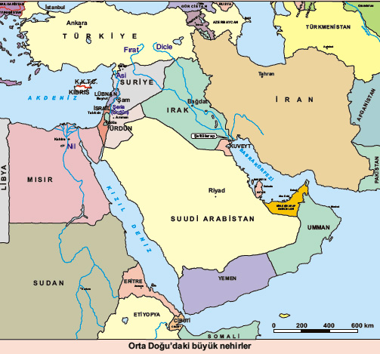
Fırat Basra Körfezi’ne dökülmeden 110 kilometre önce Dicle ile birleşerek Şatt-ül Arap su yolunu oluşturuyor.
Fırat yıl boyunca oldukça düzensiz akan bir ırmaktır. Baharda artan suları yazın ve sonbaharda cılızlaşmaktadır.

Slide 14
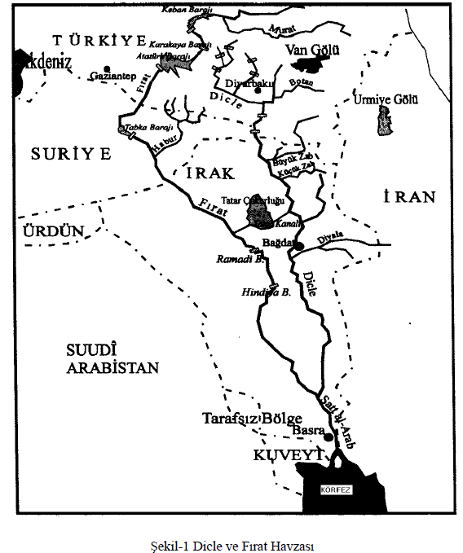
Dicle Nehri:
Dicle’nin Fırat’tan farkı Dicle’ye Anadolu’dan sonra İran ve Irak’tan önemli ırmakların katılmasıdır.
Dicle’yi oluşturan kollar, Berkilin çayı, Batman çayı, Bitlis çayı, Ilısu, Botan çayı, Garzan çayı olarak sayılabilir.
Dicle’nin akışında da Fırat gibi mevsimsel düzensizlikler gözlenmektedir.

Slide 15
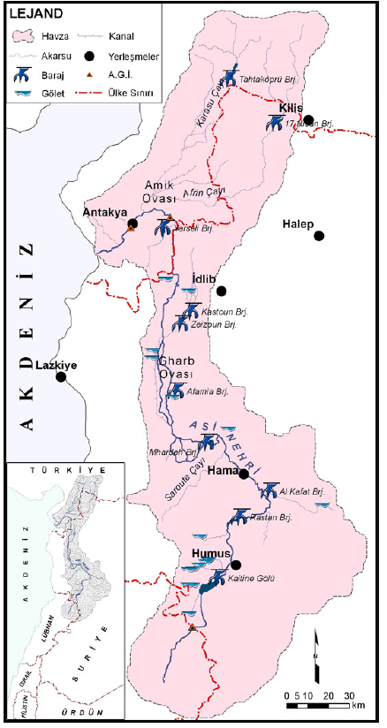
Asi Nehri:
Asi nehri Lübnan’da Bekaa vadisinden doğmakta, Suriye’yi geçtikten sonra Hatay’dan denize dökülmektedir.
Sularının büyük çoğunluğu Suriye tarafından kullanılan Asi nehrinden Türkiye ancak %2’lik kendi topraklarından kaynaklanan oran kadar yararlanmaktadır.

Slide 16
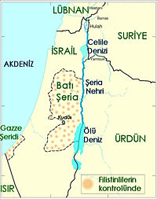
Ürdün Nehri:
Ürdün nehri havzası İsrail-Suriye-Ürdün arasındaki sınır bölgesinde yer almaktadır.
Ürdün nehri Fırat ve Dicle ile karşılaştırıldığında oldukça küçük kalmakla birlikte, doğduğu ve aktığı yol boyunca siyasi tansiyonun yüksek olduğu bölgelerden geçtiği için sularının kontrolü konusu yakın tarihe kadar çeşitli silahlı çatışmalara neden olmuştur.

Slide 17
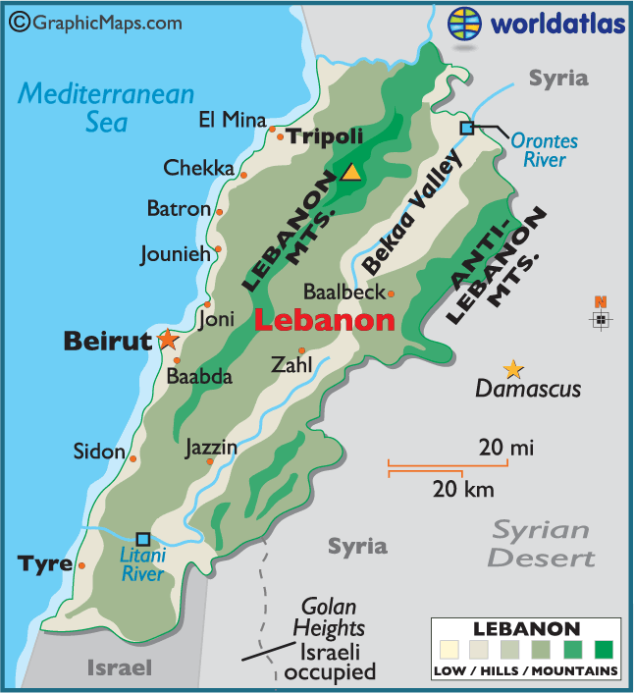
Litani:
Litani ırmağı ise uluslararası nehir statüsünde değildir, Lübnan topraklarında doğup gene aynı ülkenin İsrail sınırı yakınlarında denize dökülmektedir.
Buna karşın yüksek sayılabilecek su potansiyeli ile İsrail tarafından bölgedeki su sıkıntısına çözüm olarak gündeme getirilmektedir. İsrail 1982’deki Güney Lübnan işgalinden sonra nehrin aşağı kısmını kontrolü altına almıştır (Denk, 1997:12)

Slide 18
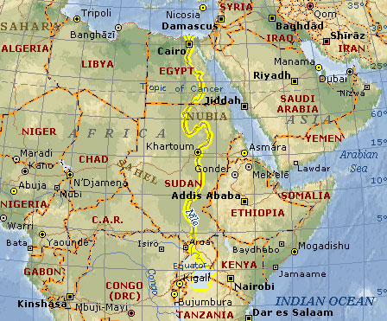
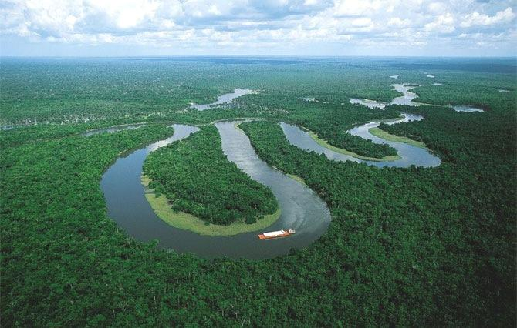
Nil Nehri:
Nil ırmağı kollarıyla birlikte dünyanın en uzun ırmağı durumundadır.
Afrika kıtası boyunca tam dokuz ülkeye yayılmıştır. Sudan Etiyopya Uganda Tanzanya Mısır gibi ülkelerden geçen Nil havzasındaki en büyük sulanabilir topraklara sahip olan ülke ırmağa hiçbir katkısı olmayan Mısır’dır.
Mısır kendisi için tarih boyunca yaşamsal öneme sahip olan Nil sularının regülasyonu için ırmak üzerine Asuvan barajını inşa etmiştir.

Slide 19
KAYNAKÇA
Çakmak, B., Aküzüm, T., Gökalp, Z.(2010), Türkiye’de Su Kaynakları Yönetiminin Değerlendirilmesi, Tarım Bilimleri Araştırma Dergisi 3 (1): 67-74 .
Çınar, M. (2014), Ortadoğu’da Su Sorunu ve Türkiye, Aydınlanma1923, 37-46.
Denk, B. E.(1997), Ortadoğu’da Su Sorunu Bağlamında Dicle ve Fırat, Serajans.
www.orsam.org
Saltürk, M.(2006), Ortadoğu’da Su Sorunu ve Türkiye Açısından Değerlendirilmesi, Güvenlik Stratejileri Dergisi, 21-38.
Uluatam Ö.(1998), Damlaya Damlaya[Ortadoğu’nun Su Sorunu], Türkiye İş Bank Yayınları, İstanbul.

